Slide 1
Design Pattern
1 Week
임희영

Slide 2
page. 00
목차
1. 들어가기
2. 객체지향

Slide 3
들어가기

Slide 4
page. 01
들어가기
들어본적 있나요?
처음에는 빠르게 요구 사항을 반영해 주었는데, 시간이 지날수록 간단한 요구 사항 조차도 제때 개발이 안되고 있어요. (고객)
겉보기엔 간단하지만, 변경해야 할 곳이 너무 많습니다. 게다가 어딜 변경해야 할지도 다 알 수 없어서, 변경 이후에 어떤 기능에 문제가 생길지 모르겠어요.
(개발자)
=> 소프트웨어의 설계가 엉망일 때 발생하는 전형적인 증상

Slide 5
page. 01
코드의 구성
[메뉴 영역]
[공통버튼 영역]
메뉴 1
버튼 1
메뉴 2
[화면 영역]

Slide 6
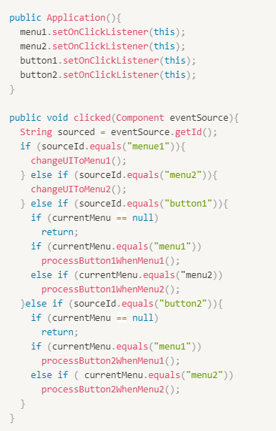
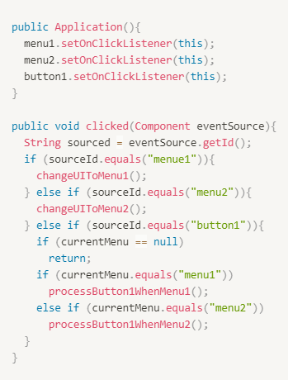
page. 01
지저분해지는 코드
버튼2 추가
동일 코드의 반복
=> 메뉴가 5개로 늘어나고 버튼이 5개로 늘어나면 어떻게 될까?

Slide 7
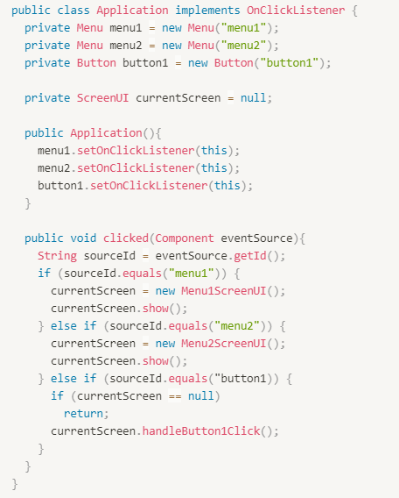
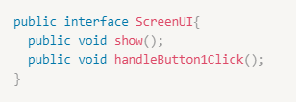
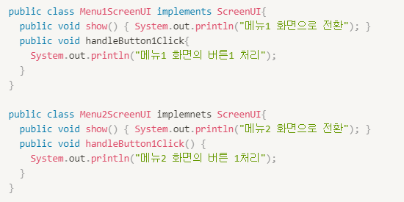
page. 01
수정하기 좋은 구조를 가진 코드
앞의 코드와 다른 점.

Slide 8
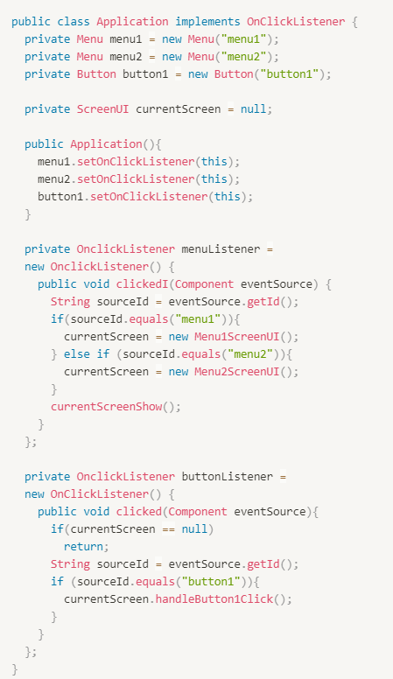
page. 01
수정하기 좋은 구조를 가진 코드

Slide 9
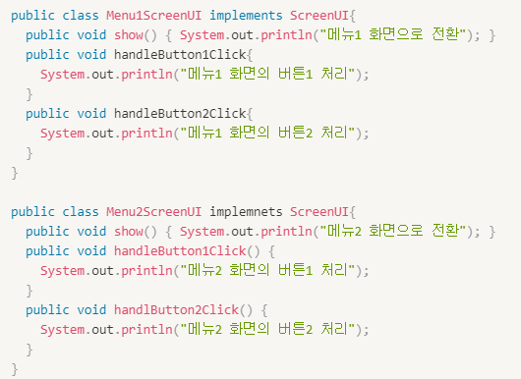
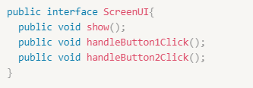
page. 01
수정하기 좋은 구조를 가진 코드
버튼2 추가
-> 구조는 다소 복잡해졌지만,
요구 사항이 바뀔 때, 그 변화를 수월하게 적용할 수 있다. (객체 지향 기법)!

Slide 10
page. 01
소프트웨어의 가치
소프트웨어의 가치는 사용자가 요구하는 기능을 올바르게 제공하는 데 있다.
하지만 요구사항은 언제나 변함으로 변화할 수 있어야 한다.
=>
객체지향 : 변화 가능한 유연한 구조를 만들어 주는 핵심 기법 중의 하나

Slide 11
객체 지향

Slide 12
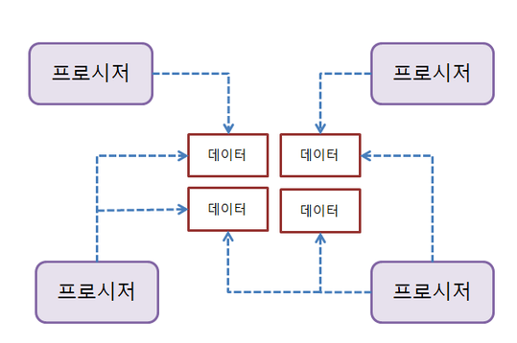
page. 02
절차 지향과 객체 지향
절차 지향이란?
프로시저를 이용한 프로그래밍 기법을 의미.
각 프로시저는 데이터를 사용해서 기능을 구현하고, 다른 프로시저와 상호작용하기도 함.
여러 프로시저가 동일한 데이터를 공유함.
절차 지향은 데이터를 중심으로 한 프로시저로 구성됨.
문제점 발생
데이터 타입이나 의미를 변경해야 할 때, 수정할 프로시저 증가
같은 데이터를 프로시저들이 서로 다른 의미로 사용하는 경우

Slide 13
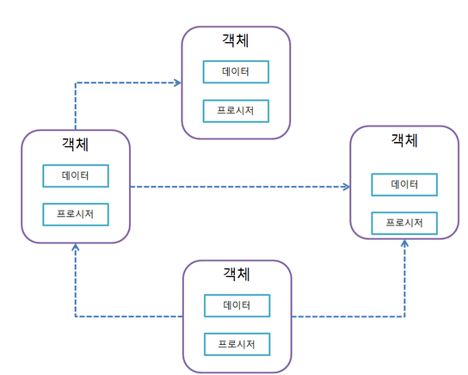
page. 02
절차 지향과 객체 지향
객체 지향이란?
자신만의 데이터와 프로시저를 가지는 객체들의 네트워크로 구성됨.
객체는 다른 객체와 상호작용을 하기위해 프로시저를 사용하는데,
이때 프로시저는 자신이 속한 객체의 데이터에만 접근할 수 있고,
다른 객체의 데이터에는 접근할 수 없다.
데이터와 프로시저를 함께 갖는 객체들의 네트워크로 구성됨.
요구 사항의 변화가 발생했을 때 절차 지향 방식보다 쉽게 변경 가능.

Slide 14
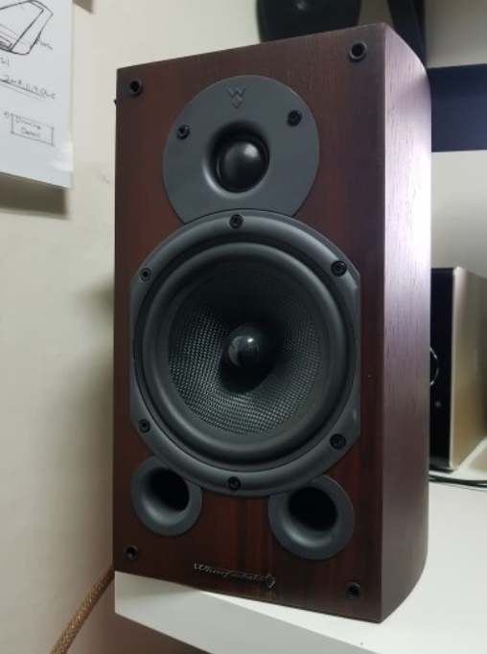
page. 02
객체(Object)
객체의 핵심은 기능을 제공하는 것
소리 크기 증가
소리 크기 감소
음 소거
기능을 제공하는 것이 중요

Slide 15
page. 02
객체(Object)
인터페이스와 클래스
오퍼레이션(Operation)
- 객체가 제공하는 기능
- 객체는 오퍼레이션으로 정의
- 객체가 제공하는 기능을 사용하다는 것인 객체의 오퍼레이션을 사용한다는 것.
=> 객체가 제공하는 오퍼레이션을 사용하려면, 오퍼레이션의 사용법을 알아야 함.
오퍼레이션(Operation)의 사용법
- 오퍼레이션의 Signature
- 기능 식별 이름
- Parameter와 Parameter type
- 기능 실행 결과 값

Slide 16
page. 02
객체(Object)
인터페이스와 클래스
인터페이스(Interface)
- 객체가 제공하는 모든 오퍼레이션의 집합
- 서로 다른 인터페이스를 구분할 때 사용되는 명칭이 바로 타입(type)이다.
=> 여기서 명시하는 인터페이스는 특정 프로그래밍 언어에서 사용되는 것이 아닌 객체 지향에서 오퍼레이션 집합을 표현할 때 사용되는 용어이다.
클래스(Class)
- 실제 객체의 구현을 정의하는 것
- 클래스에는 오퍼레이션을 구현하는데 필요한 데이터 및 오퍼레이션의 구현이 포함된다.

Slide 17
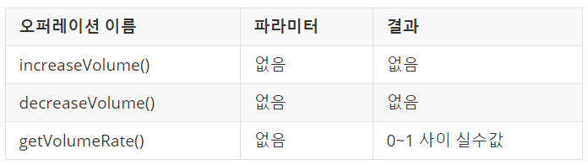
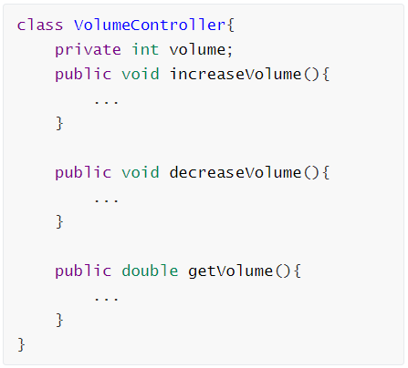
page. 02
객체(Object)
인터페이스와 클래스
소리 크기 제어 타입(인터페이스)
소리 크기 제어 타입에 정의된 기능을 제공함.
소리 크기 제어
객체
클래스를 이용해서 인터페이스 구현 제공
클래스를 이용해서
메모리에 객체 생성,
메모리에 생성된 객체를
인스턴스라고 부름.

Slide 18
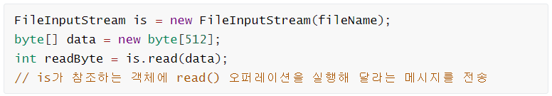
page. 02
객체(Object)
메시지
- 특정 객체에서 오퍼레이션의 실행을 요청하는 것을 ‘메시지를 보낸다＇고 표현

Slide 19
page. 02
객체의 책임과 크기
page. 02
객체의 책임과 크기
암호화 처리 객체
1. read() 실행 요청
3. write 실행 요청
2. byte 배열 리턴
파일 읽기 객체
파일 쓰기 객체
파일의 byte 데이터를 제공한다. ( 읽기 )
파일에 byte 데이터를 쓴다. ( 쓰기 )
byte 데이터를 암호화해서 새로운 byte 데이터를 생성한다. ( 암호화 )
전체 흐름을 제어한다.

Slide 20
page. 02
객체의 책임과 크기
흐름 제어
byte 암호화
파일 일기
파일 쓰기
흐름 제어
파일 읽기
파일 쓰기
byte 암호화
흐름 제어
파일 읽기
byte 암호화
파일 쓰기

Slide 21
page. 02
객체의 책임과 크기
[기능]
흐름 제어
Byte 암호화
파일 쓰기
파일 읽기
[데이터]
읽기 파일 경로
쓰기 파일 경로
암호 관련 임시 데이터
흐름 제어 위한 변수
…
많은 프로시저가
데이터를 공유해서 사용.
즉, 절차 지향 방식
=> 기능 변경의 문제점 발생
1. 객체가 갖는 책임의 크기는 작아질수록 유연함을 얻는다. (클수록 절차지향적으로 되고 변경이 어려움)
2. 단일 책임 원칙 : 객체는 단 한 개의 책임을 가져야 한다. ( 변경해야 할 부분이 한 곳으로 집중됨.)

Slide 22
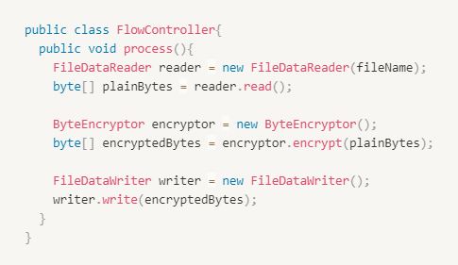

page. 02
의존
의존이란?
- 한 객체가 다른 객체를 생성하거나 다른 객체의 메서드를 호출 또는 파라미터를 전달 받는 경우
=> FlowController가 FileDataReader에 의존한다고 표현할 수 있음.
=> Process 메서드가 ByteEncryptor에 의존한다고 볼 수 있음.

Slide 23
page. 02
의존
A 클래스의 변화?
A 클래스
B 클래스
C 클래스
=> A 클래스의 변화로 B,C클래스에 영향을 줌.

Slide 24
page. 02
의존
A 클래스의 변화?
A 클래스
B 클래스
C 클래스
=> 순환 구성 시 A클래스의 변화가 다시 A클래스에 영향을 줌.

Slide 25
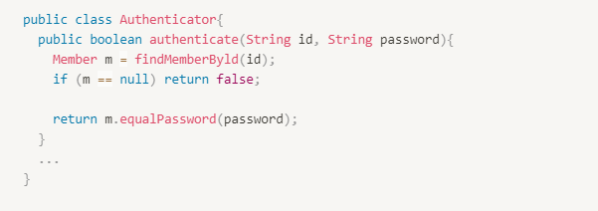
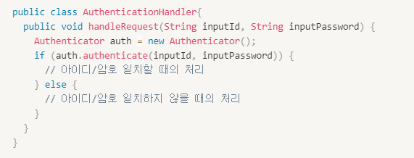
page. 02
의존
AuthenticationHandler 클래스가 Autehnticator 클래스에 의존하는 중.
=> Id가 잘못된건지 password가 잘못된건지?

Slide 26
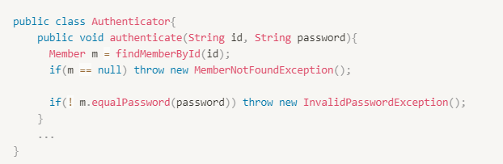
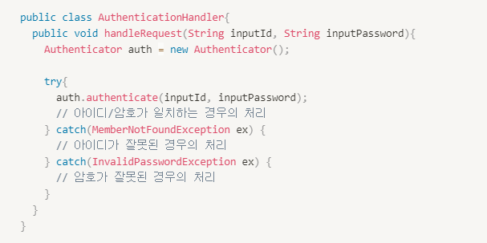
page. 02
의존
- 내가 변경되면 나에게 의존하고 있는 코드에 영향을 줌.
- 나의 요구가 변경되면 내가 의존하고 있는 타입에 영향을 줌.

Slide 27
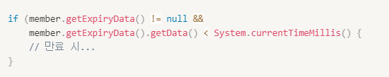
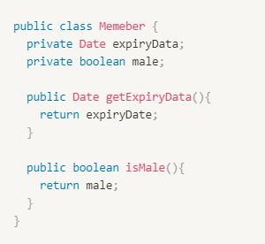
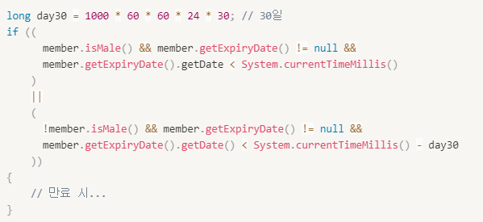
page. 02
캡슐화
캡슐화란?
- 객체가 내부적으로 기능을 어떻게 구현하는지를 감추는 것
=> 내부의 기능 구현이 변경되더라도 그 기능을 사용하는 코드는 영향을 받지 않음
> 절차 지향 방식 코드

Slide 28
page. 02
캡슐화
> 절차 지향 방식 코드
만료 여부 확인 정책에 변화가 생기면?
관련 개발자가 변하면?
=> 많은 시간이 들거나, 완벽하게 고치지 못해 버그가 생길 수가 있음.
코드 A
요구사항의 변화가 데이터 구조/ 사용에 변화를 발생시킴
Member
코드 B
코드 C

Slide 29
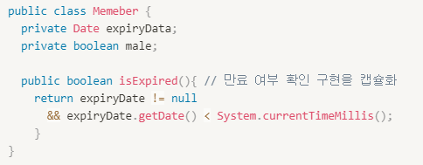

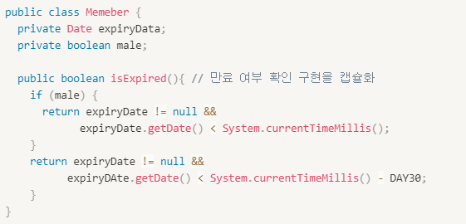
page. 02
캡슐화
> 캡슐화 된 기능 구현

Slide 30
page. 02
캡슐화
> 캡슐화 된 기능 구현
isExpired() 메서드만 수정될 뿐, 코드는 변하지 않음.
=> 기능 구현 변경의 유연함을 얻을 수 있다.
코드 A
요구사항의 변화가 내부 구현을 변경
Member
코드 B
코드 C

Slide 31
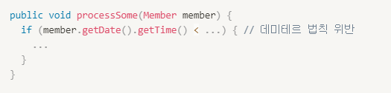
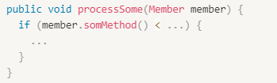
page. 02
캡슐화
> 캡슐화를 위한 두 개의 규칙
Tell, Don’t Ask
- 데이터를 물어보지 않고, 기능을 실행해 달라고 말하는 규칙
- 기능 실행을 요청하는 방식으로 코드를 작성하다 보면, 자연스럽게 해당 기능 을 어떻게 구현했는지 여부가 감춰짐. ( 캡슐화 )
데미테르의 법칙(Law of Demete)
- 메서드에서 생성한 객체의 메서드만 호출
- 파라미터로 받은 객체의 메서드만 호출
- 필드로 참조하는 객체의 메서드만 호출

Slide 32
page. 02
객체 지향 설계 과정
제공해야 할 기능을 찾고 또는 세분화하고, 그 기능을 알맞은 객체에 할당한다.
기능을 구현하는데 필요한 데이터를 객체에 추가한다.
객체에 데이터를 먼저 추가하고 그 데이터를 이용하는 기능을 넣을 수도 있다.
B. 기능을 최대한 캡슐화해서 구현한다.
객체 간에 어떻게 메시지를 주고받을 지 결정한다.
과정 1과 과정2를 개발하는 동안 지속적으로 반복한다.

Slide 33
page. 02
객체 지향 설계 과정
암호화 객체
파일 쓰기
파일 읽기

Slide 34
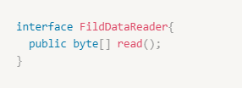
page. 02
객체 지향 설계 과정
인터페이스 도출
이름은 read()
리턴타입은 byte[]
파일 읽기
암호화 객체
이름은 write()
파라미터는 byte[]
파일 쓰기

Slide 35
page. 02
객체 지향 설계 과정
파일 읽기
파일 읽기
암호화 객체
흐름 제어
객체
암호화
파일 쓰기
파일 쓰기
한 클래스에 여러 책임이 섞여 있다는 것을 알게 됨. (분리)
객체 설계는 구현을 진행해 나가면서 점진적으로 완성.
유연함!

Slide 36
감사합니다!

